Slide 1
TARIM İŞLETMELERİNDE ENVANTER, SAYIM VE DEĞERLEME
Envanter
Tanımı, Önemi, amaç ve faydaları

Slide 2
TARIM İŞLETMELERİNDE ENVANTER, SAYIM VE DEĞERLEME
Envanter Çıkarmanın Amaç ve Faydaları
1) İşletmenin ekonomik durumu ve sermaye dağılımı görmek
2) Öz sermayedeki artış ve azalışın bulunmasını sağlamak
3) Bu artış ve azalışın nedenlerini ortaya koymak
4) Saf hasılanın doğru bir şekilde hesaplanmasını temin etmek
5) Kanuni zorunluluklara uymak
6) Bazı işletmecilik ve başarı ölçütlerine esaslar sağlamak

Slide 3
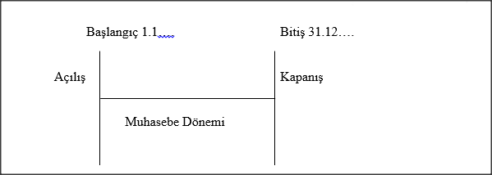
TARIM İŞLETMELERİNDE ENVANTER, SAYIM VE DEĞERLEME
Envanter Tarihi

Slide 4
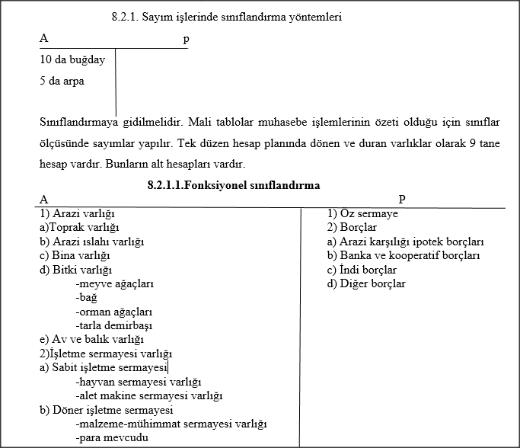
TARIM İŞLETMELERİNDE ENVANTER, SAYIM VE DEĞERLEME
Sayım (Envanter Çıkarma)

Slide 5
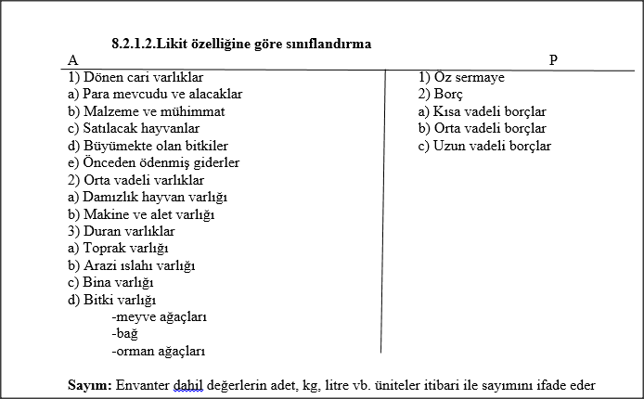
TARIM İŞLETMELERİNDE ENVANTER, SAYIM VE DEĞERLEME

Slide 6
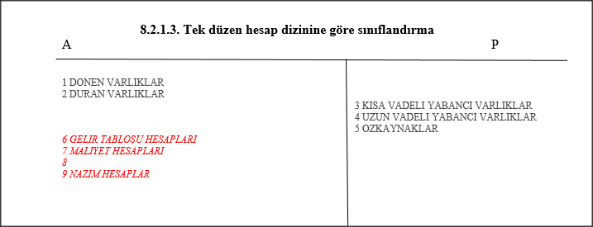
TARIM İŞLETMELERİNDE ENVANTER, SAYIM VE DEĞERLEME

Slide 7
TARIM İŞLETMELERİNDE ENVANTER, SAYIM VE DEĞERLEME
Arazi varlığı envanteri
Arazi Nevi | Mülk Arazisi |  |  | Kira ve Ortakçılıkla Tutulan |  |  | İşletme Arazisi
 | da | Birim da | Toplam | da | Birim da | Toplam | da | Birim da | Toplam
Sulanan Tarla Arazisi | 10 | 1000 | 10000 | 5 |  |  | 15
Kuru Tarla | 50 | 200 | 10000 | 10 |  |  | 60
Sebzelik | 2 | 2 | 4000 |  |  |  | 2
Meyve Bahçesi | 1 | 1 | 3000 |  |  |  | 1
Bağ Arazisi
Ağaçlık
Tabi Çayır
Mera
Diğer
Çiftlik Avlusu ve Yollar

Slide 8
TARIM İŞLETMELERİNDE ENVANTER, SAYIM VE DEĞERLEME
İşletme Arazisi = (Mülk Arazisi + Ortağa Tutulan Arazi + Kiralanan Arazi) – (Ortağa verilen Arazi + Kiraya Verilen Arazi)
İA = (MA + OTA + KA) – (OVA – KVA)
Örnek: Bir işletmenin 100 da kuru arazisi vardır. 15 da sulu arazisi ortağa tutulmuştur. 5 da sulu araziyi kiralamıştır. 20 da sulu arazisini ortağa vermiştir. 5 da kuru araziyi kiraya vermiştir. İşletme arazisini bulunuz.
İA = (MA + OTA + KA) – (OVA + KVA)
İA = (100 + 15 + 5) – (20 + 5) = 120 – 25 = 95

Slide 9
TARIM İŞLETMELERİNDE ENVANTER, SAYIM VE DEĞERLEME

